Slide 1

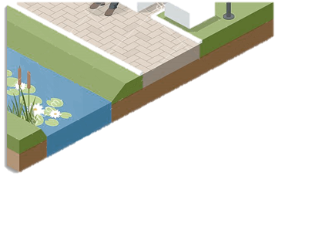


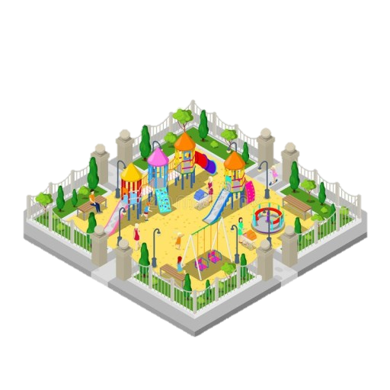


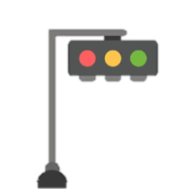





광진구 미세먼지 저감시설 입지선정
[팀 최강코르키]

Slide 2




목차

Slide 3






분석 순서도
2
제목
분석 방법
데이터 수집 및 전처리
미세먼지 노출량 분석
취약 지역 클러스터링
MCLP 최종 입지 선정
미세먼지 노출량 분석
미세먼지 저감시설
우선 설치 입지 50곳 선정
광진구 미세먼지 농도
S-DoT 미세먼지 농도
버스 정류장 위치
버스 승하차 수
미세먼지 농도
MCLP 입지 후보
인구밀집도
취약 계층/시설 클러스터링을 통해 취약 지역 선정
미세먼지 취약 계층/시설
미세먼지 노출량
MCLP 수요 포인트
광진구 행정동별 인구
광진구 노인 복지시설 위치
광진구 어린이집 위치
광진구 유치원 위치
정류장/월/시간별
미세먼지 노출량 산출
취약 지역 클러스터링
MCLP
K-Means Clustering
광진구 지도
미세먼지 저감시설
최종 입지 선정
광진구 지번 좌표
서울 행정동 좌표

Slide 4

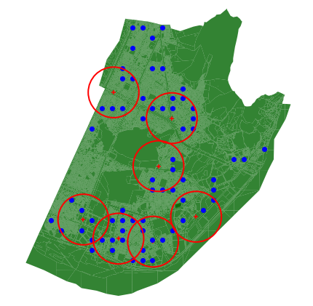

분석 알고리즘
2
제목
분석 방법
총 미세먼지 흡입량 산출
미세먼지 취약지역 선정
최종 입지 선정
총 미세먼지 흡입량
미세먼지
농도
인구
밀집도
∝
X
Maximal Covering Location Problem (MCLP)
K-Means Clustering
여러 개의 feature를 가진 데이터를 가까운 거리의
데이터끼리 K개의 군집으로 묶는 알고리즘
행정동/시간별
미세먼지 농도
정류장/시간별
인구 밀집도
시설물 수, 설치 가능 입지 등의 제약 조건 하에
시설물이 커버하는 수요 포인트를 최대화하는 알고리즘
각 정류장의 소속 행정동을
매칭하여 총 미세먼지 흡입량 산출,
저감시설 우선 설치 입지 선정
미세먼지 취약계층인 유아/노인의
인구비율과 유아/노인 시설의 수
를 이용하여 수요 지역 선정
클러스터링을 통해 얻은 수요 포인트와 미세먼지 흡입량 산출을 통해 얻은 우선 설치 입지를 이용해
최종 입지 선정

Slide 5
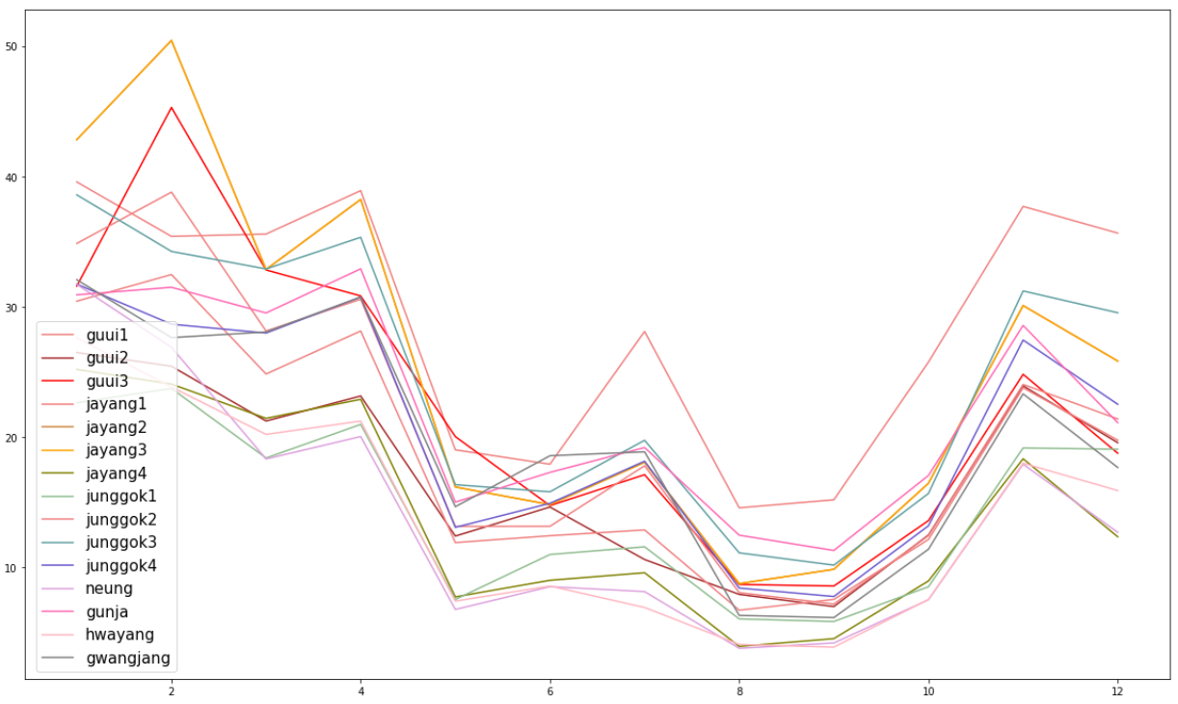
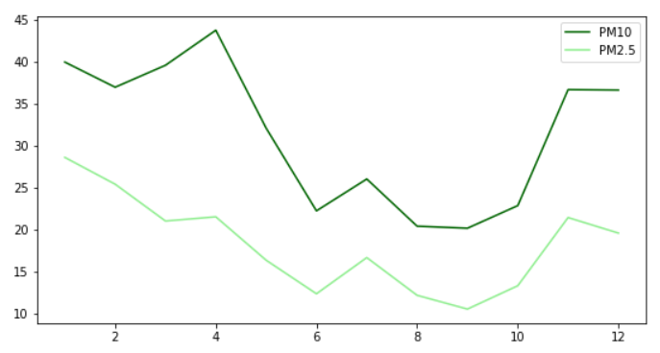
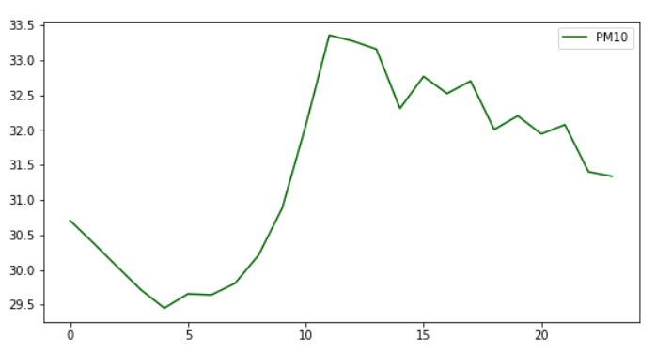
미세먼지 데이터 분석
3
제목
미세먼지
노출량 분석
Smart Seoul Data of Things (S-DoT)
서울시에서 설치한 미세먼지, 온도, 습도, 소음 등의 여러 데이터를 수집하는 IoT센서
서울 전역에 총 1100개 설치되어 있어 각 행정동 단위로 미세먼지 농도 데이터를 수집할 수 있음
광진구 시간별 미세먼지 분포
광진구 지역별 미세먼지 분포
광진구 월별 평균 미세먼지
미세먼지(녹색)와 초미세먼지(연두색) 모두
6~10월에 낮은 값을 나타내고, 1~5월,
11~12월에 높은 값을 나타냄
1~5월, 11~12월의 인구밀집도가 6~10월의 인구밀집도보다
중요하다!
광진구 시간별 평균 미세먼지
미세먼지(녹색) 농도가 새벽 시간대에 가장
낮고, 정오 근처에 가장 높은 값을 나타냄
자양3동, 구의1동, 광장동 등이 높은 미세먼지 농도를 띄고, 화양동, 능동, 중곡1동 등이 낮은 미세먼지 농도를 나타냄
낮 시간대의 인구밀집도가
밤 – 새벽 시간대의 인구밀집도보다 중요하다!

Slide 6
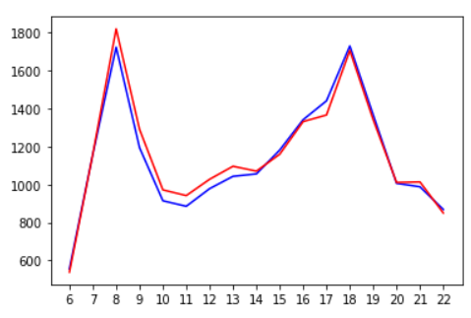
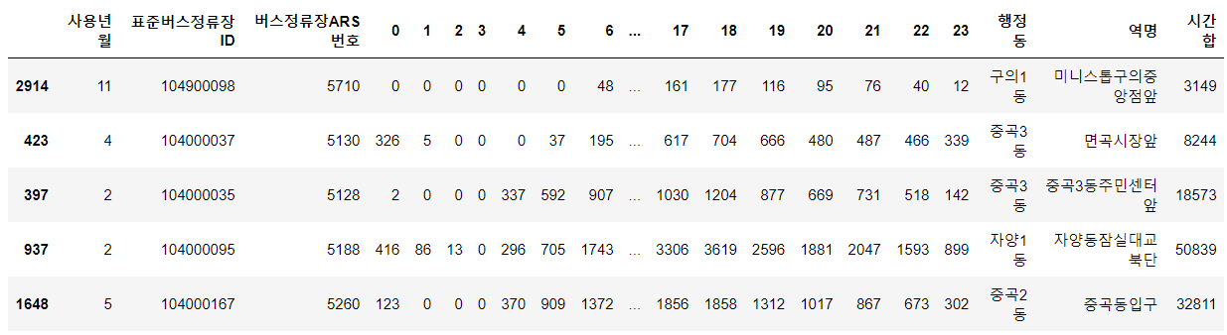

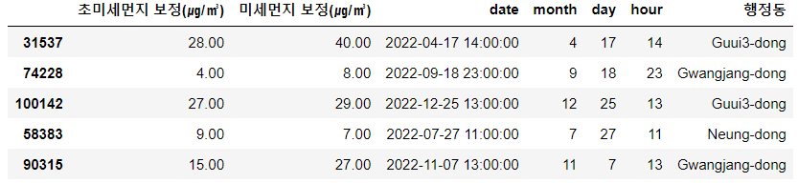
하늘가 입지 후보 선정
3
제목
미세먼지
노출량 분석
총 미세먼지 흡입량 산출
버스 승하차 데이터
시간대별 승하차량 데이터
Blue: 미세먼지 농도 적용 전 (승하차량)
Red: 미세먼지 농도 적용 후 (승하차 * 미세먼지)
월/시간/행정동 정보를 이용하여 알맞은 미세먼지 데이터 탐색
해당 미세먼지 데이터를 승하차 데이터에 곱한 값(총 노출량) 도출
미세먼지 데이터분석에서 얻은 통찰과 같이, 낮 시간의 인구 밀집도가 높게 반영되고, 밤 – 새벽시간이 적게 반영됨
미세먼지 데이터 (참조 테이블)
※ 미세먼지/초미세먼지 보정?
S-DoT에서 관측된 미세먼지 농도와, 광진구 대기 관측소에서 관측된 미세먼지 농도를 역거리 가중 보간법을 이용해 보정한 값

Slide 7
하늘가 입지 후보 선정
3
제목
미세먼지
노출량 분석

